Slide 1
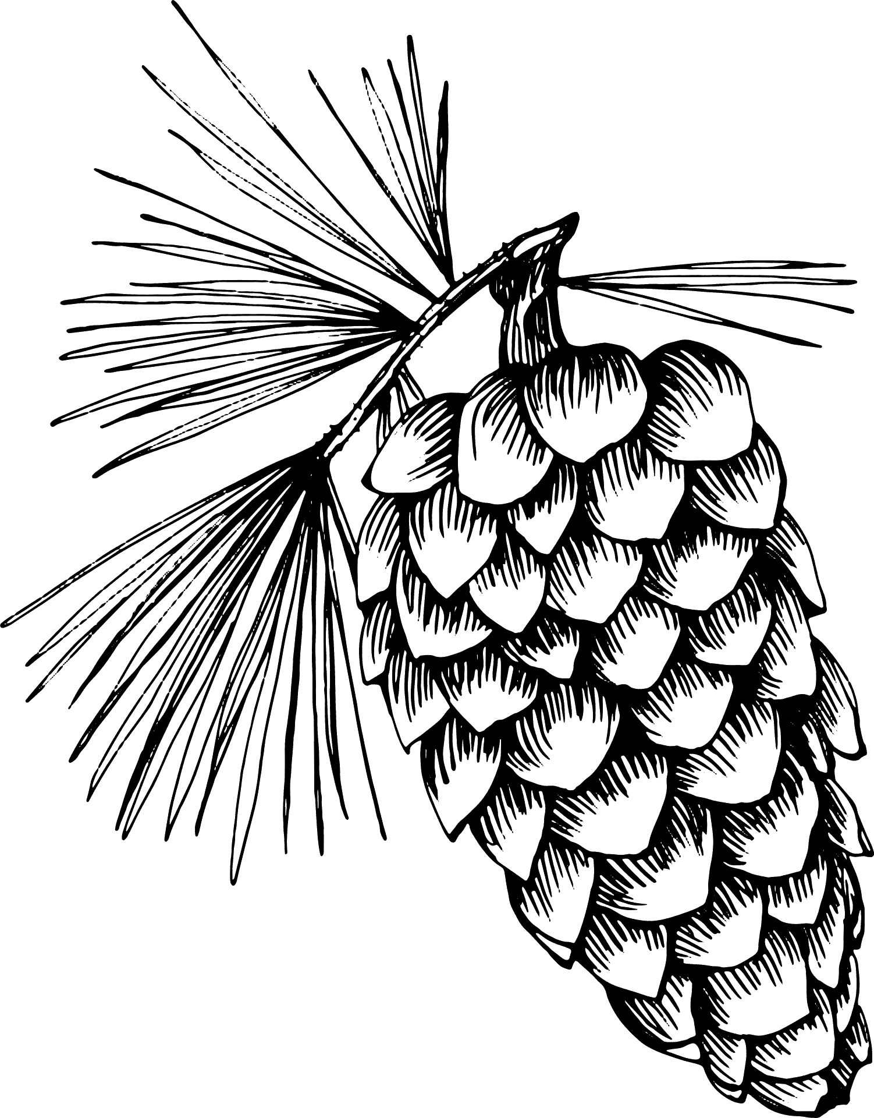
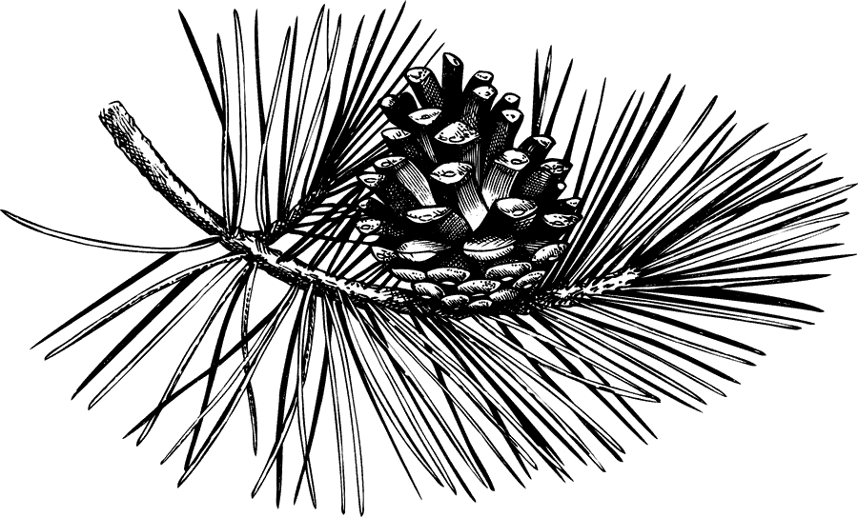
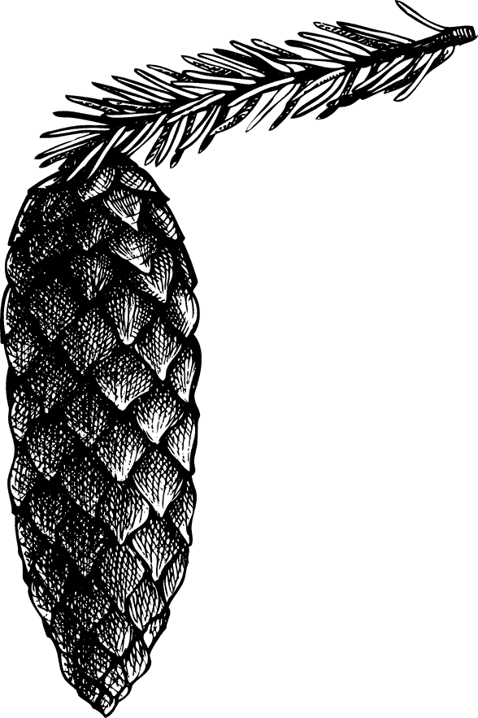


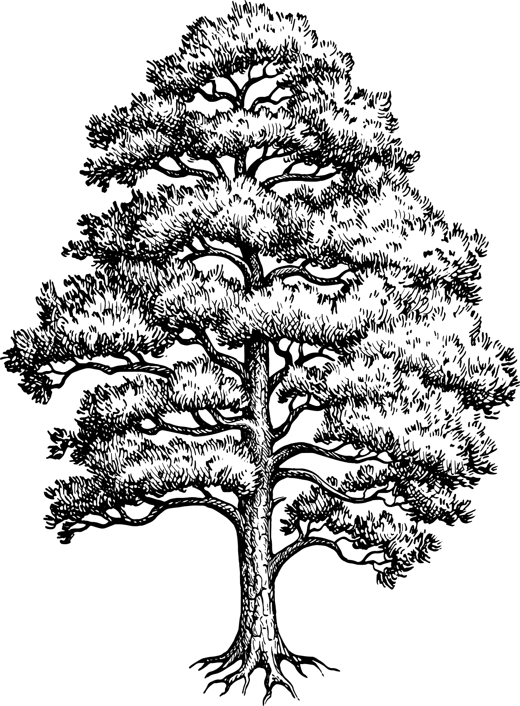
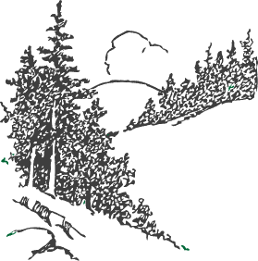

ОБЩАЯ ХАРАКТЕРИСТИКА ХВОЙНЫХ РАСТЕНИЙ

Slide 2

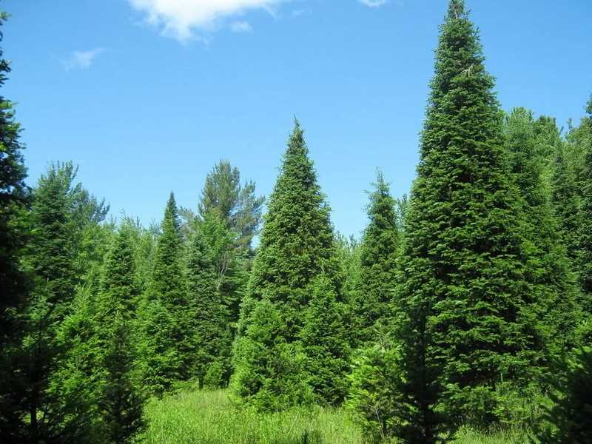
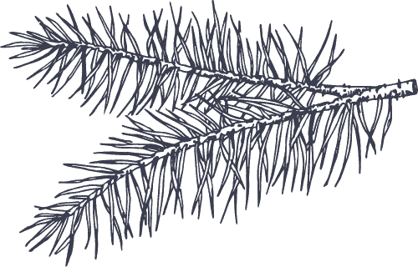
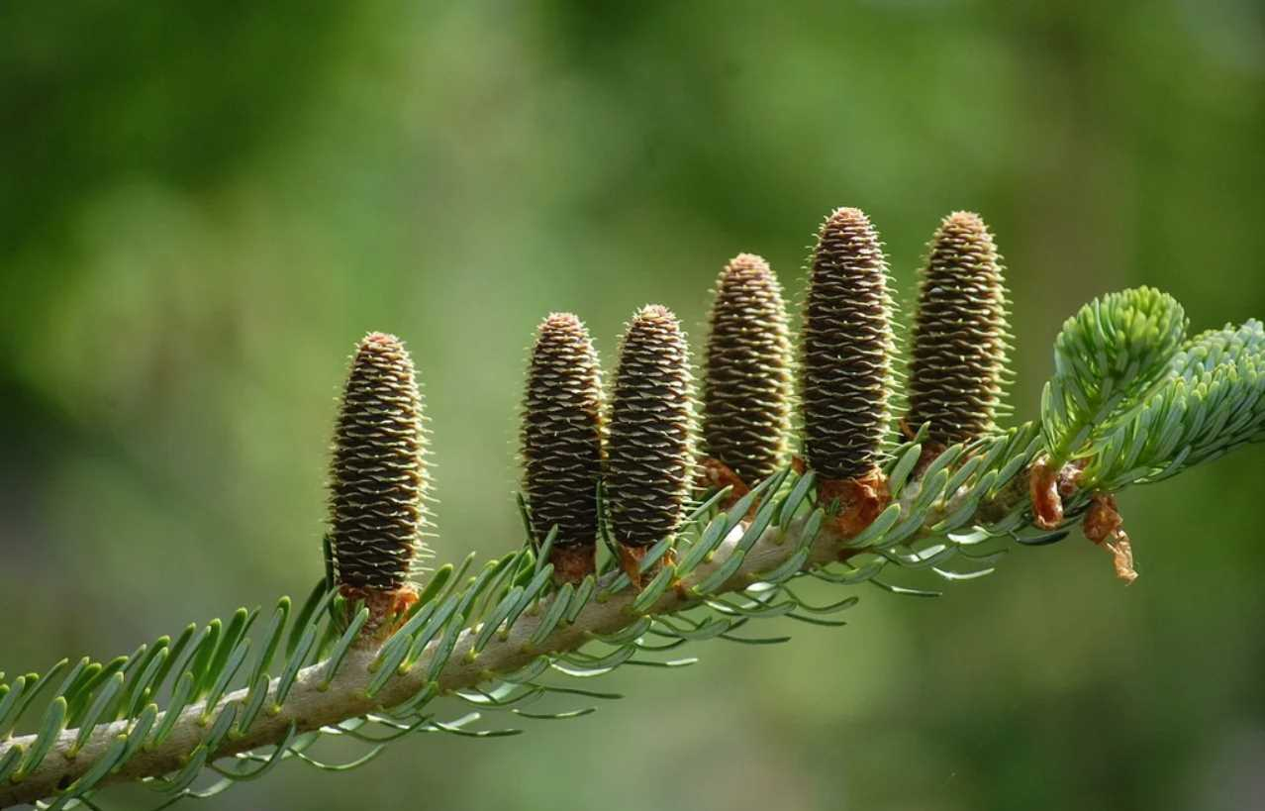

ВВЕДЕНИЕ
  Хвойные растения - это группа деревьев и кустарников, относящихся к классу голосеменных.
  Они имеют уникальные особенности, которые позволяют им выживать в суровых условиях.

Slide 3
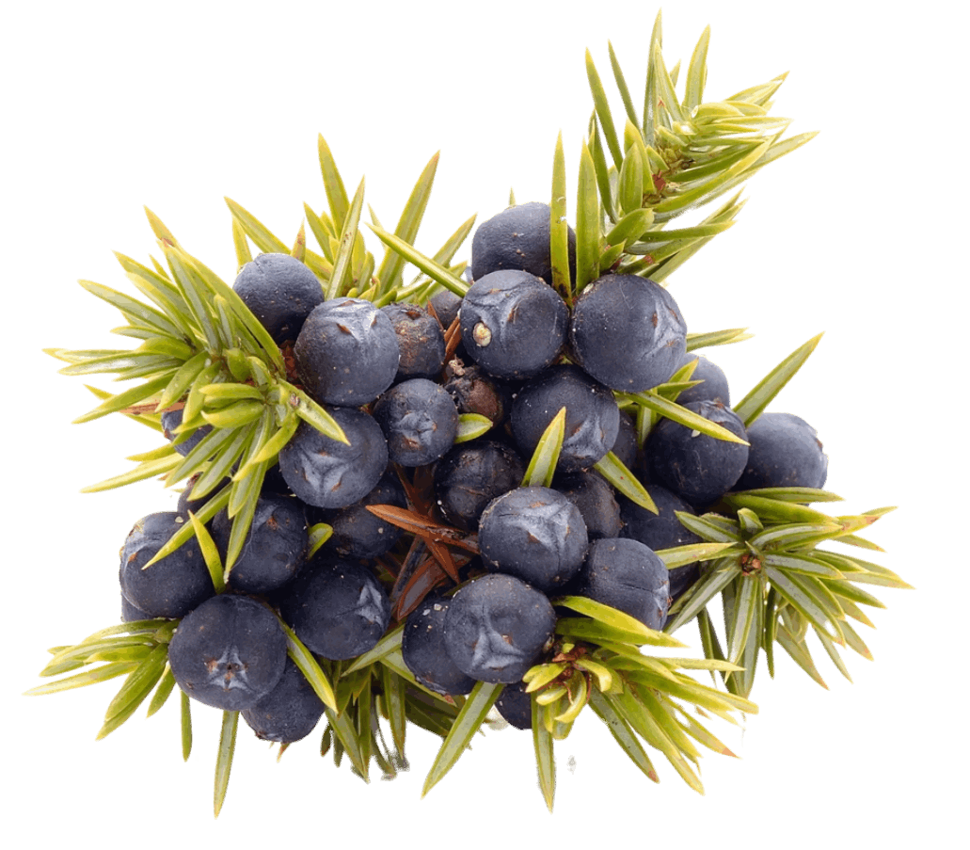
ОСНОВНЫЕ ПРИЗНАКИ ХВОЙНЫХ РАСТЕНИЙ
  Листья в форме иголок или чешуек.
  Характерная вечнозелёная окраска.
  Способность расти на бедных почвах и в холодных климатах.
  В древесине, коре и листьях имеются смоляные каналы. Застывая на поверхности, смола заживляет повреждения, препятствует проникновению грибов, короедов и т.д.

Slide 4
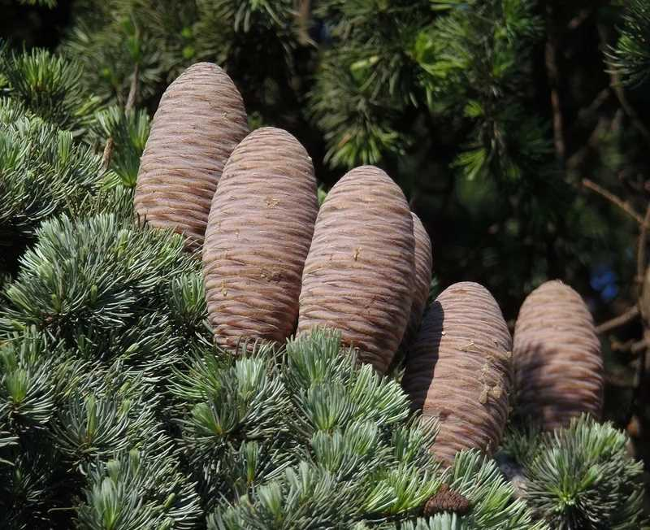
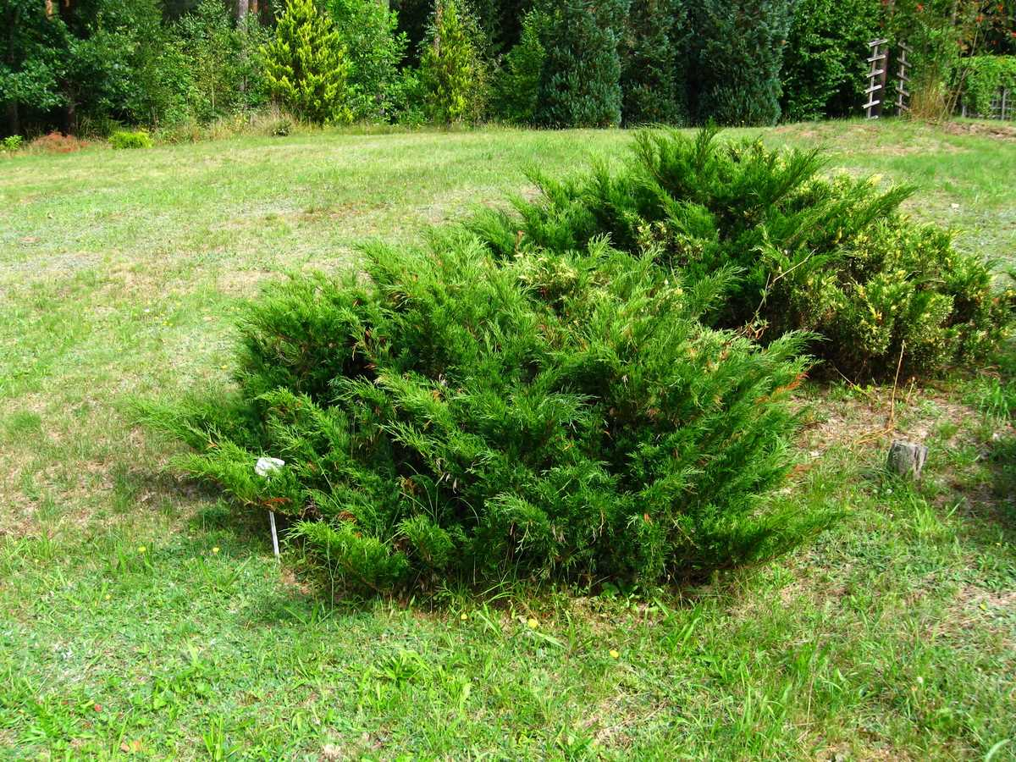
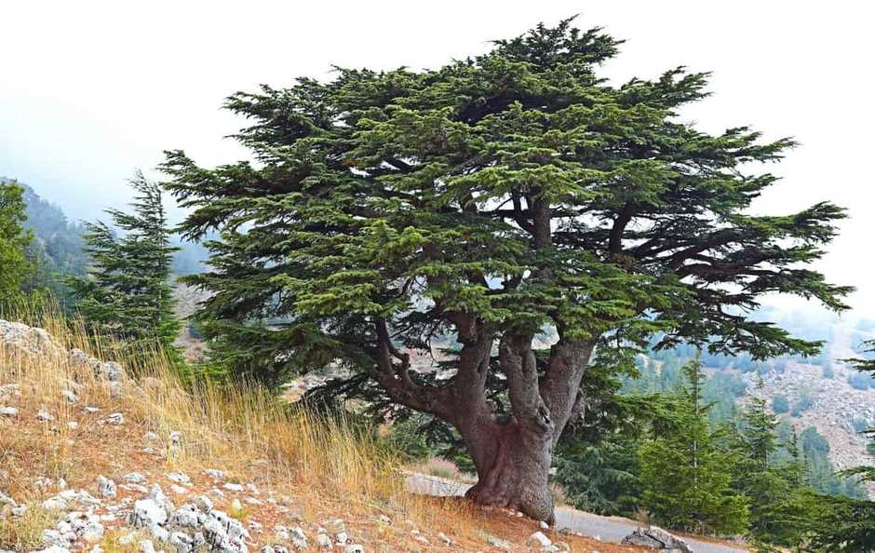
ЛИСТЬЯ ХВОЙНЫХ РАСТЕНИЙ
  Листья имеют вид иголок, что помогает уменьшить испарение воды.
  Особенности: толстый восковой налёт, небольшая площадь поверхности.
  Примеры: сосна, ель, кедр.

Slide 5
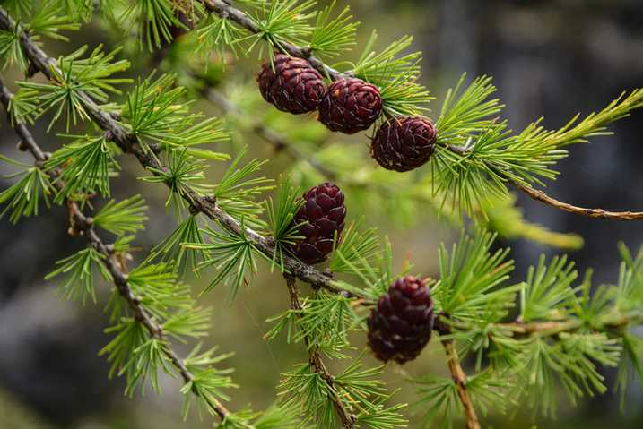
СЕМЕНА И РАЗМНОЖЕНИЕ
  Семена хвойных развиваются в шишках, которые защищают их от неблагоприятных условий.
  Важная особенность: отсутствие плодов, семена находятся "голыми" на чешуйках шишек.

Slide 6
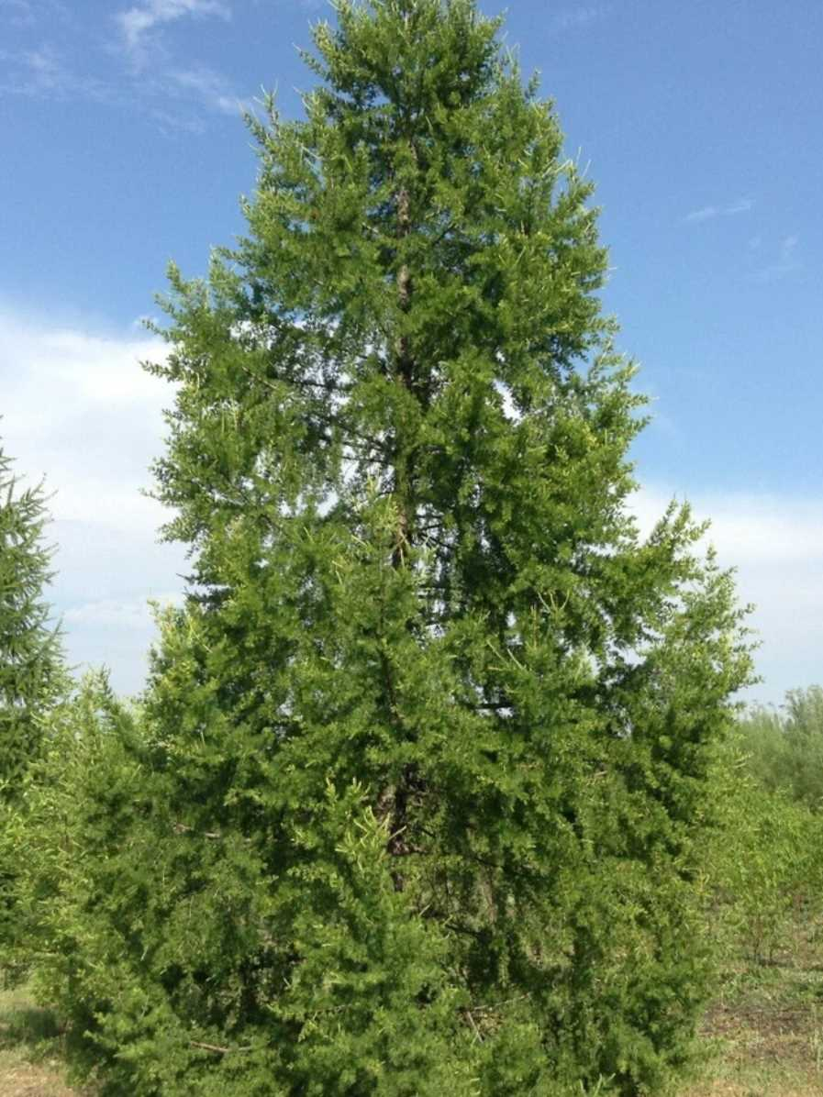
КОРНЕВАЯ СИСТЕМА
  Хорошо развитая, глубокая стержневая корневая система.
  Способствует устойчивости деревьев и добыче воды из глубоких слоёв почвы.

Slide 7

ВИДЫ ХВОЙНЫХ РАСТЕНИЙ
  Хвойные растения включают различные виды деревьев и кустарников, которые встречаются в самых разных климатических условиях по всему миру.
  Самые известные хвойные: сосна, ель, пихта, можжевельник, кедр, кипарис.

Slide 8
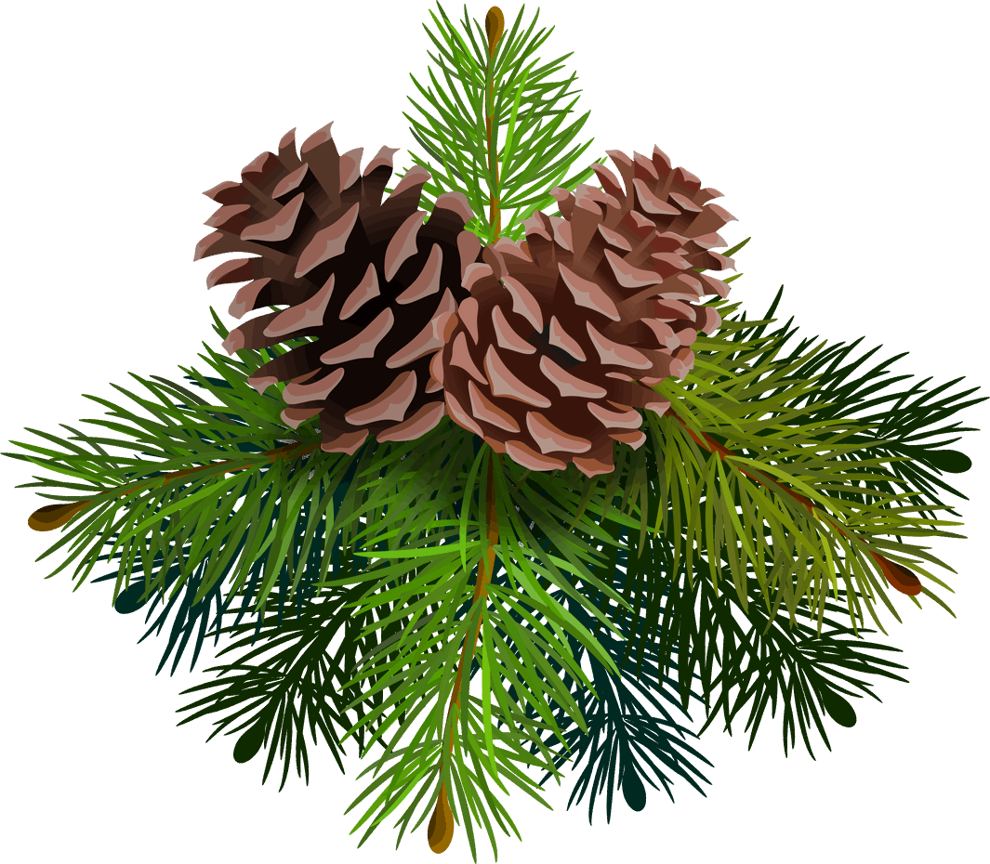
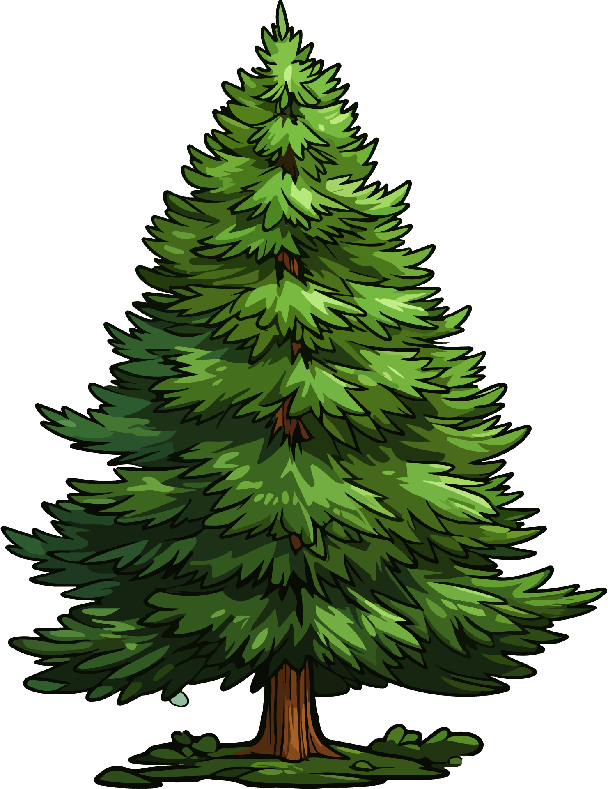
СОСНА
  Один из самых распространённых видов хвойных, растёт в умеренном и холодном климате.
  Листья-иголки растут парами, что помогает отличить сосну от других хвойных.
  Сосны могут расти на песчаных и бедных почвах, так как их корневая система приспосабливается к таким условиям.
  Шишки сосны крупные, с толстыми чешуйками, часто имеют овальную форму.

Slide 9
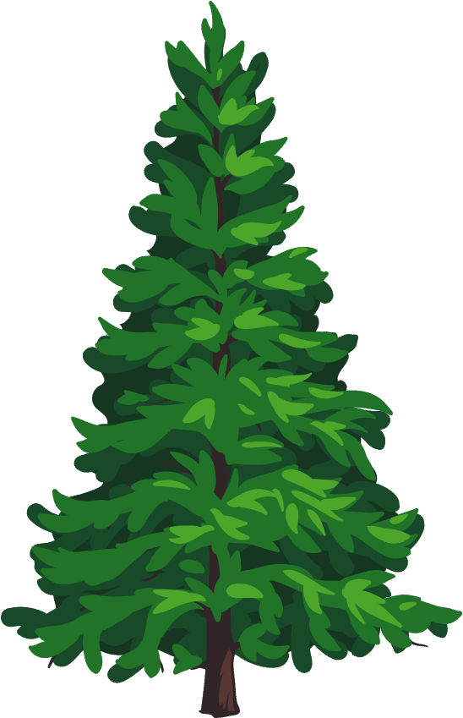
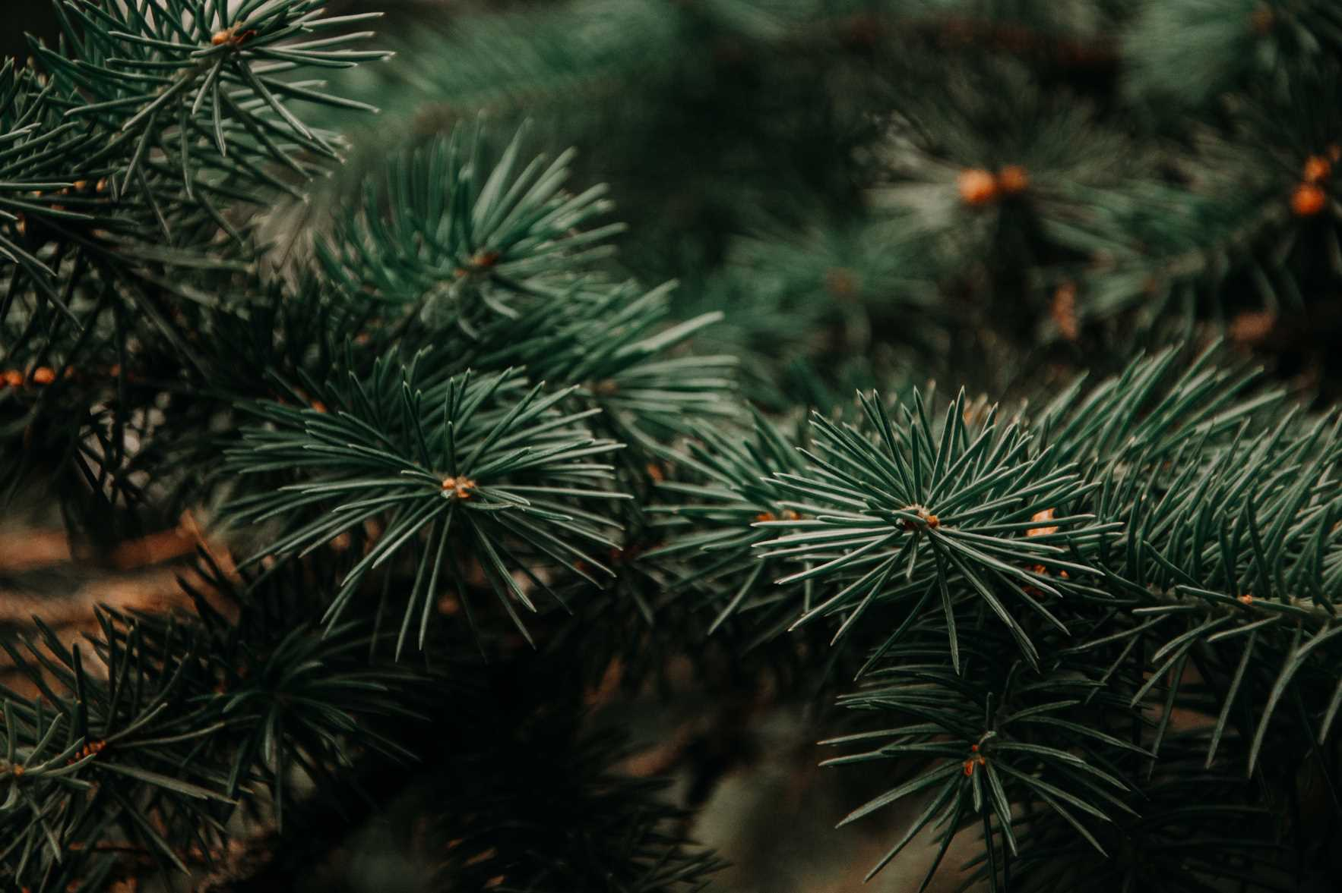
ЕЛЬ
  Чаще всего встречается в северных регионах, в т.ч. в тайге.
  Иголки одиночные, крепко прикреплены к веткам, остроконечные.
  Ель предпочитает влажные почвы, её корни расположены ближе к поверхности.
  Шишки свисающие, длинные и цилиндрической формы, что отличает ель от других хвойных.

Slide 10
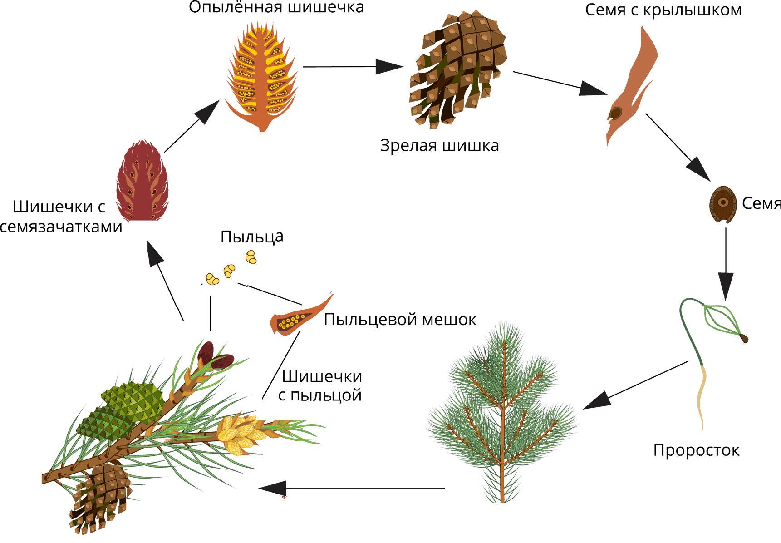
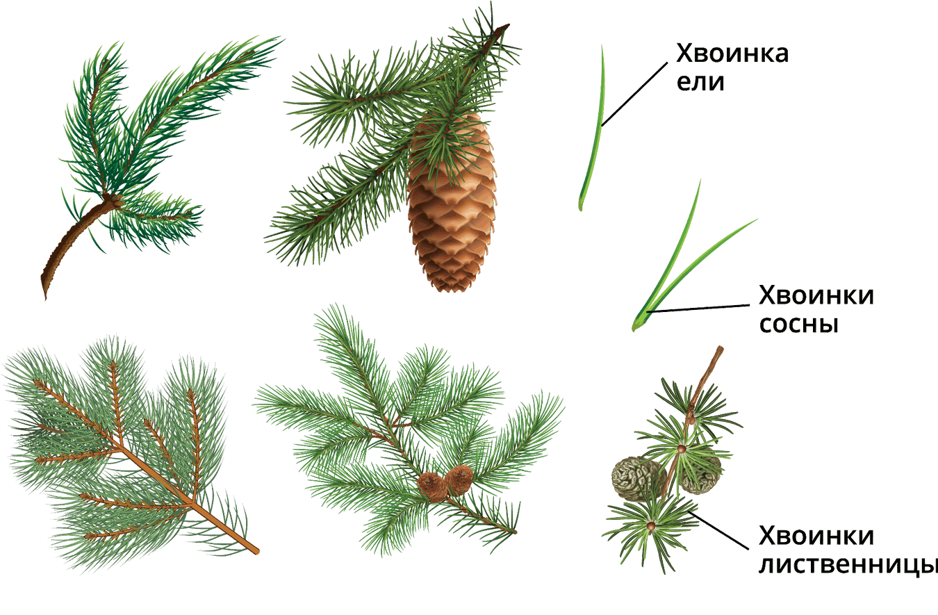
ПИХТА
  Растёт в основном в северных и горных регионах.
  Листья-иголки плоские, мягкие, часто имеют характерный блестящий оттенок.
  Шишки пихты стоят вертикально на ветках, что является уникальной особенностью среди хвойных.
  Древесина пихты ценится за свою прочность и используется в строительстве.

Slide 11
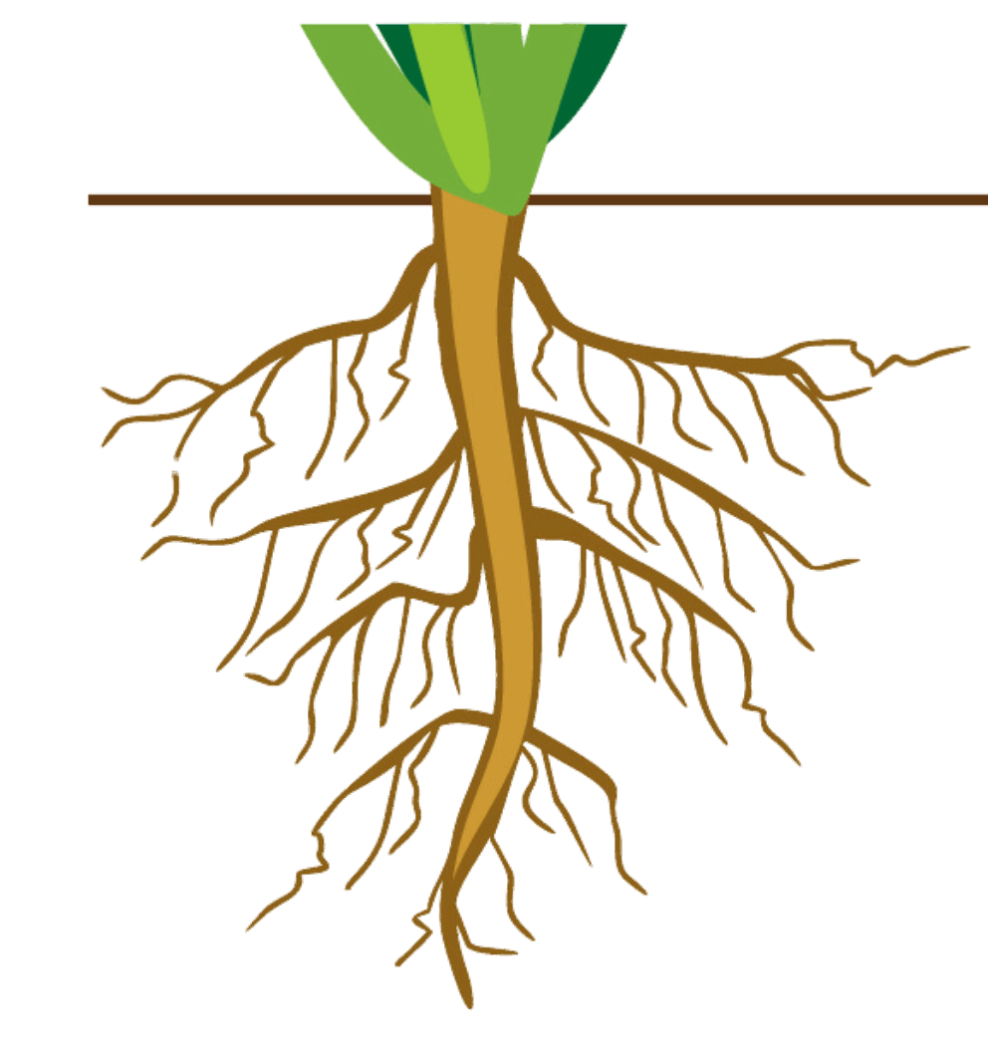
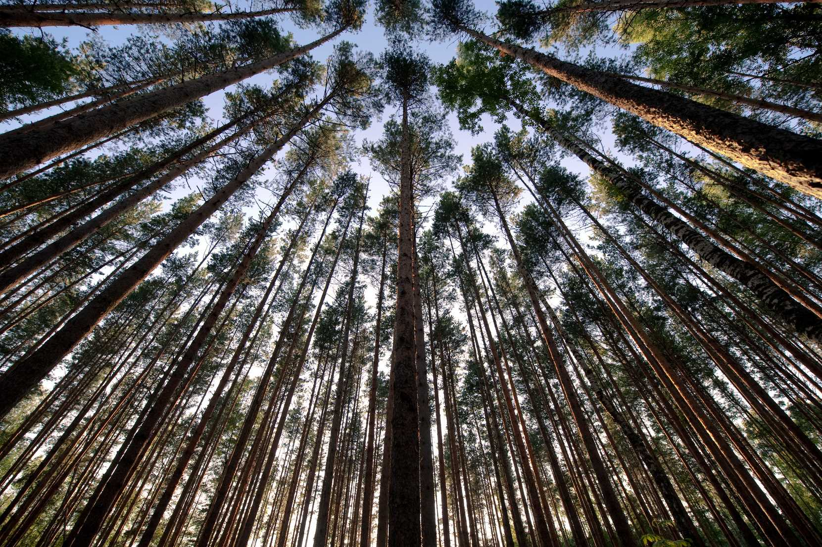
МОЖЖЕВЕЛЬНИК
  Часто встречается в виде кустарника, но бывают и деревья можжевельника.
  Иголки или чешуйчатые листья, что зависит от возраста растения.
  Шишкоягоды можжевельника - сине-чёрные или фиолетовые, используются в кулинарии и медицине.
  Можжевельник очень устойчив к засухе и часто растёт на сухих и каменистых почвах.

Slide 12
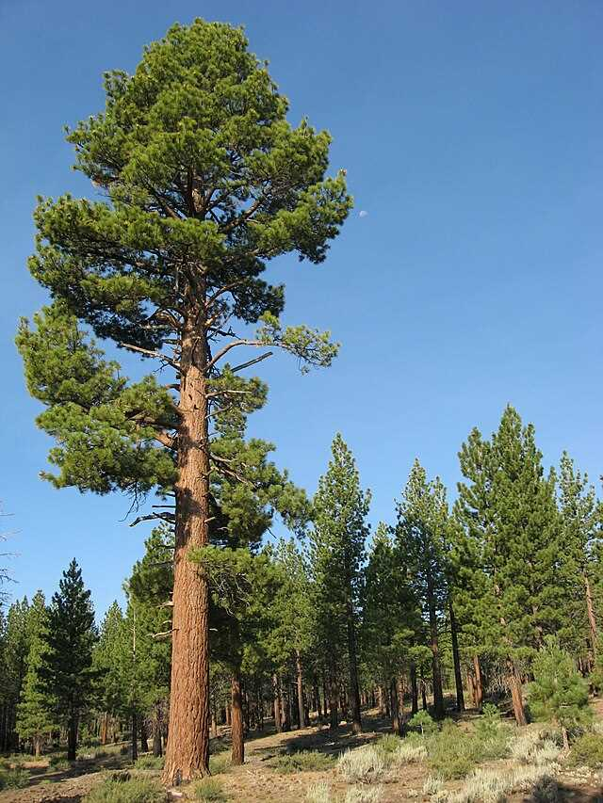
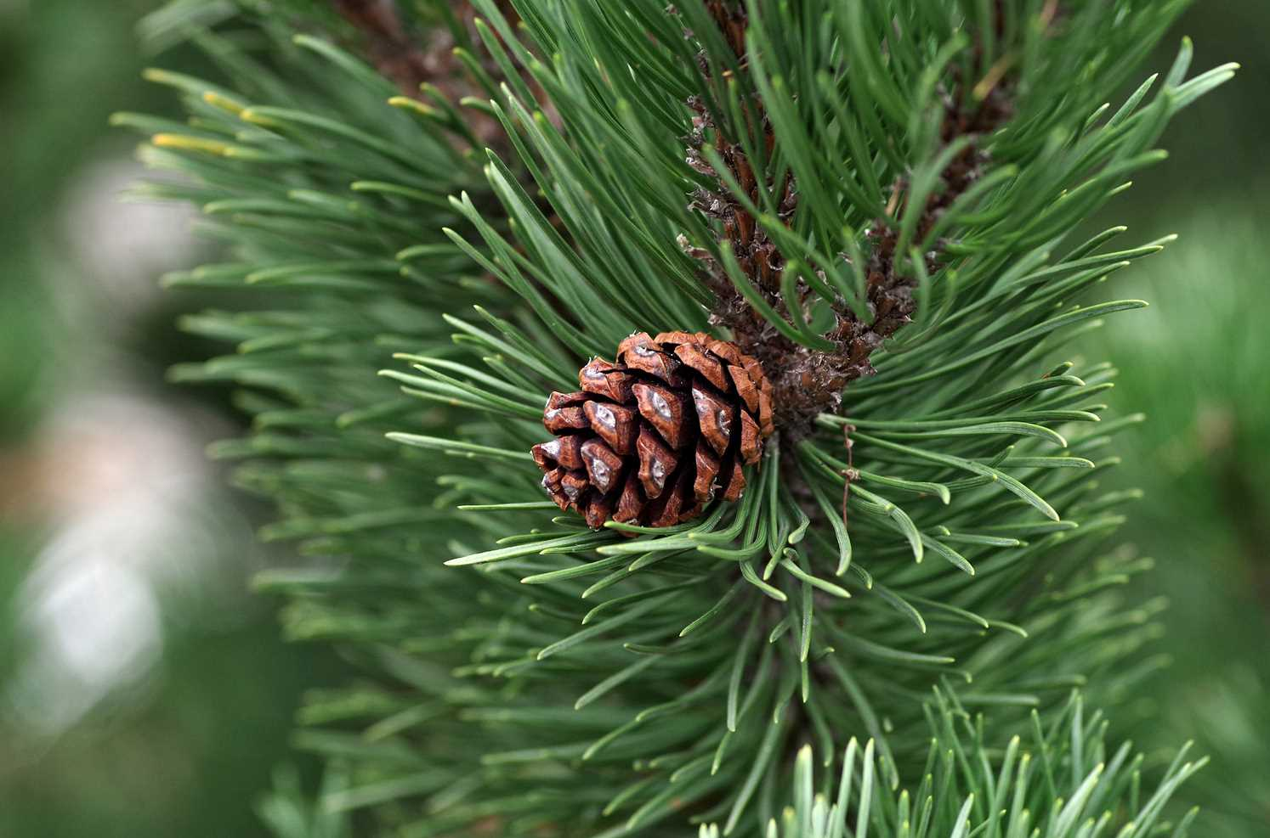
КЕДР
  Кедры — большие хвойные деревья, которые произрастают в горах, особенно в Гималаях и на Ближнем Востоке.
  Листья в виде длинных тонких иголок, собранных в пучки.
  Шишки кедра крупные, округлые, созревают до трёх лет.
  Кедровая древесина ценится за свою прочность и стойкость, используется для строительства и изготовления мебели.

Slide 13
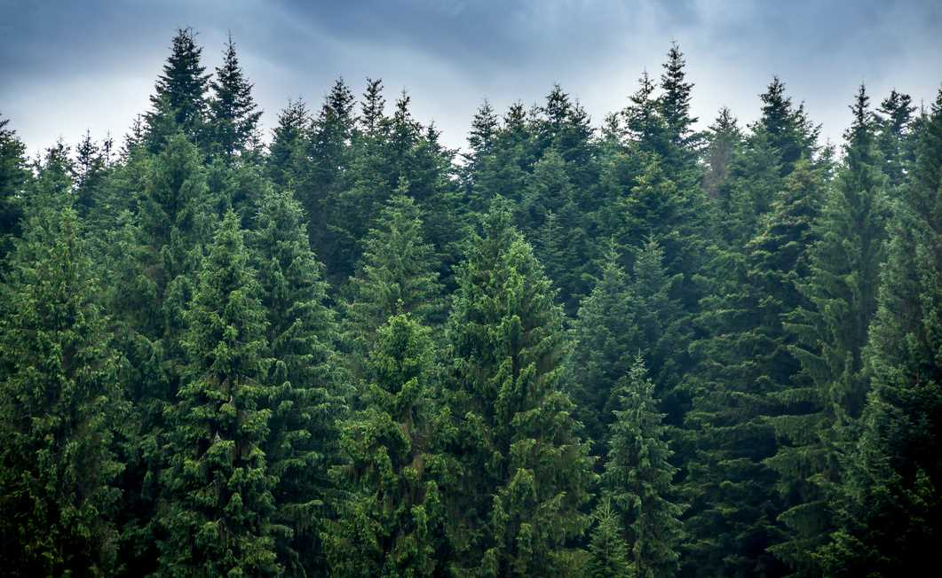
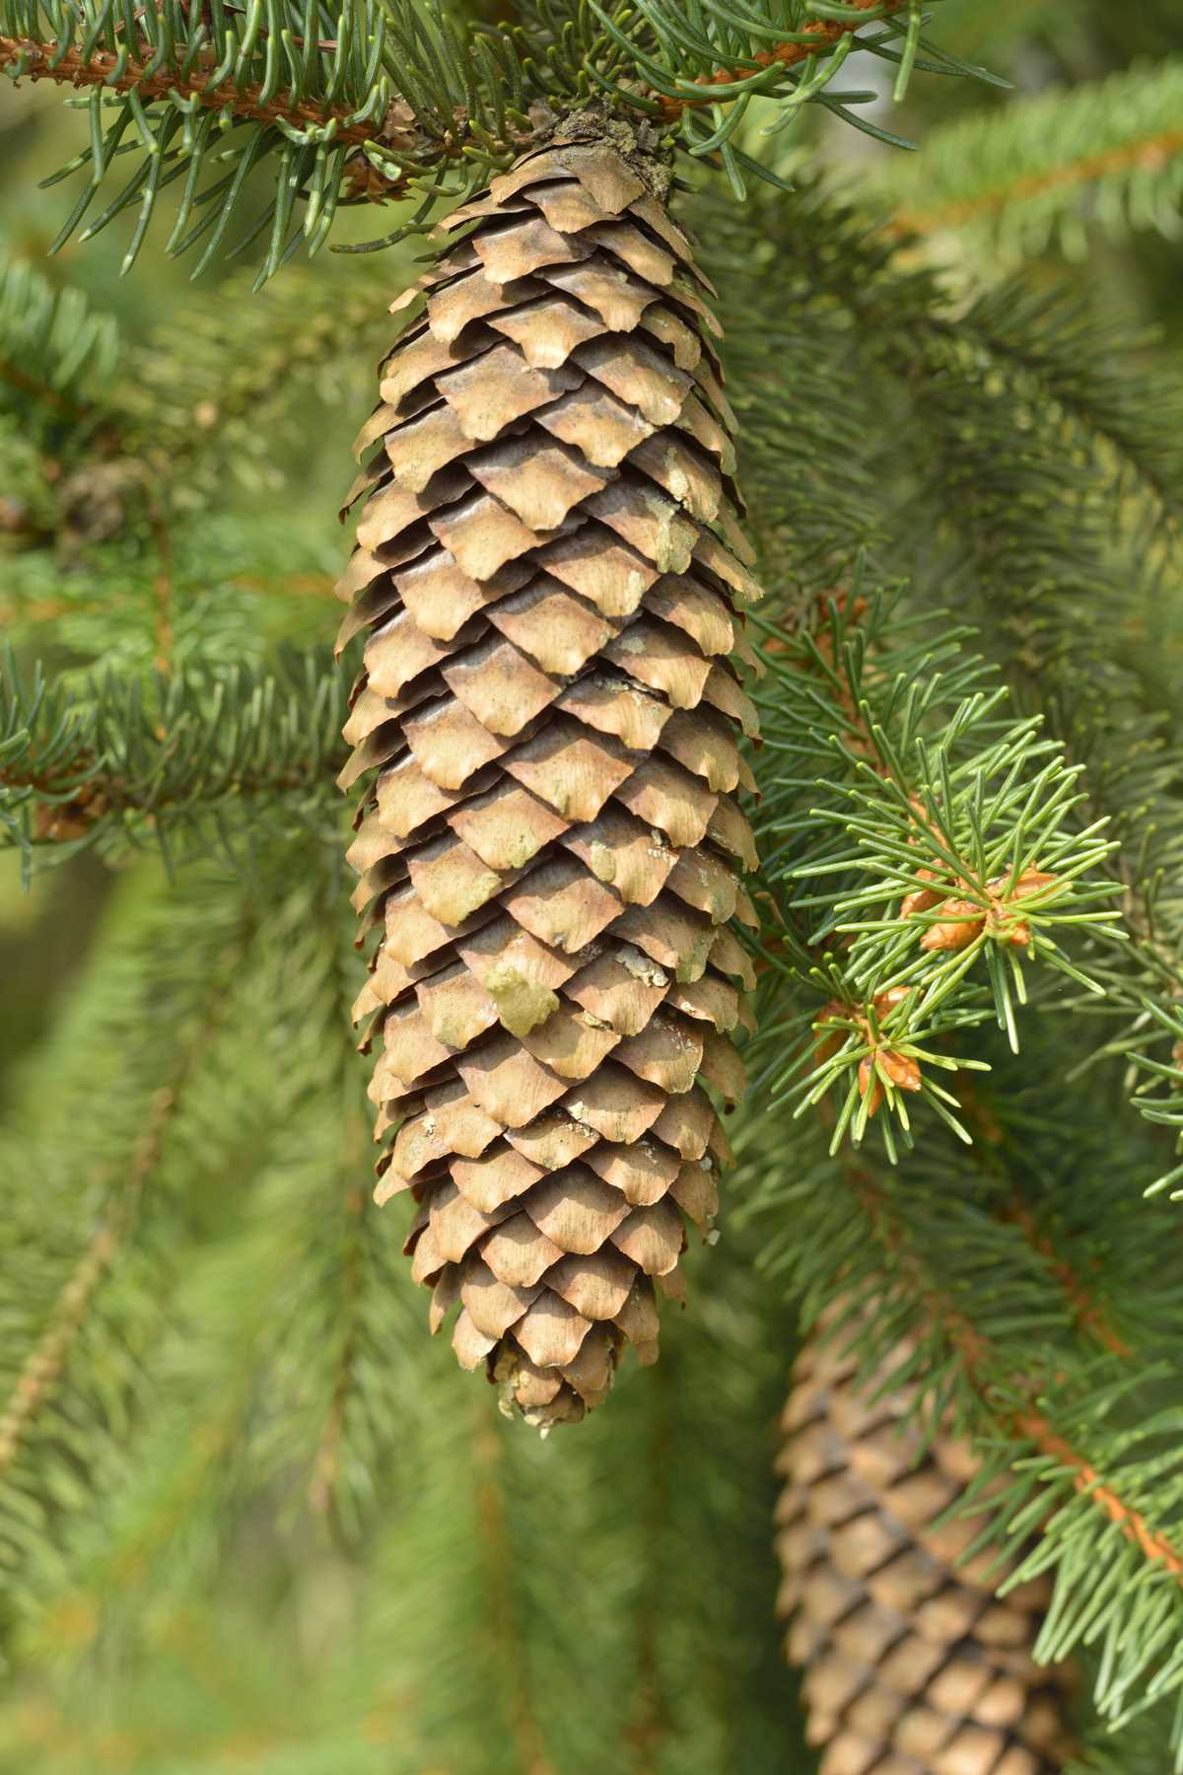
ЛИСТВЕННИЦА
  Лиственница широко распространена в нашей стране, особенно в Сибири.
  Это очень светолюбивая и холодостойкая порода.
  Хвоинки лиственницы светло-зелёные, мягкие, не имеющие плотной кожицы.
  Сбрасывает хвою.
  Древесина лиственницы твёрдая, тяжёлая и практически не гниёт в воде.
  Она используется для строительства мостов, крепления штолен в шахтах, изготовления телеграфных столбов.

